Slide 1
ИНТЕЛЛЕКТУАЛЬНАЯ ИГРА «За семью печатями»

Slide 2
Время первой печати
Знаки препинания (скобки, кавычки, тире, многоточия и др.) появились намного позже, чем была изобретена письменность. Без них люди прекрасно обходились если не тысячи, то сотни лет. И правила их постановки были просты. «Строчные знаки ставятся по силе разума и по его расположению к союзами» , - писал М.В. Ломоносов в 1755 году в «Российской грамматике». Зато современный человек вынужден тратить годы на овладение этой премудростью. И не напрасно. Ведь от расстановки знаков препинания, бывает, зависит человеческая жизнь. Всем известна знаменитая фраза «Казнить нельзя помиловать» (записана на доске). Но не все знают что в истории произошел подобный случай. Русской императрице Марии Фёдоровне удалось переправить запятую в резолюции её супруга, императора Александра III: «Простить нельзя, отправить в Сибирь» на «Простить, нельзя отправить в Сибирь» Узник был спасен постановкой одной запятой.

Slide 3
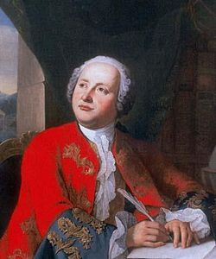
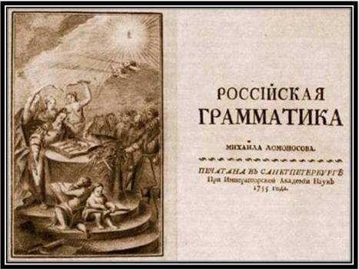
Российская грамматика
М.В. Ломоносов

Slide 4
Вопрос первой печати
М.В. Ломоносов в своей «Российской грамматике» назвал этот знак «единительный знак». Название этого знака восходит к французскому слову «чёрточка». Как только не называли этот знак! Чёрная полоса чернил, молчанка, длинная черта, горизонтальная черта, знак пересечения. Этот знак введён в употребление русским писателем и историком Н.М. Карамзиным.

Slide 5
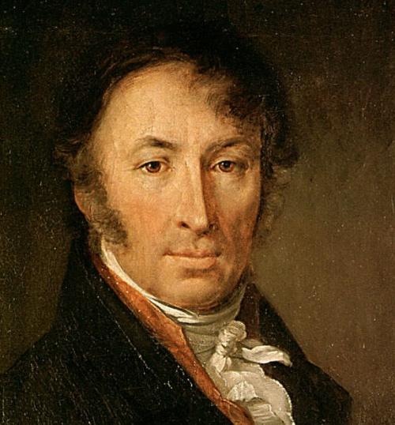
Н.М. Карамзин
(1766-1826)

Slide 6
Задание первой печати
Графически прокомментировать постановку знаков препинания в задании №1 Приложения.
- В каком по счету предложении есть данный знак?

Slide 7
Время второй печати
Самая лаконичная в истории переписка состоялась между французским писателем Виктором Гюго и издателем его книги. После того как были напечатаны «Отверженные», Гюго послал своему издателю письмо, где стоял один знак, и получил ответ от издателя тоже с одним знаком. Так Гюго узнал, что его книга вызвала большой интерес у читателей.

Slide 8
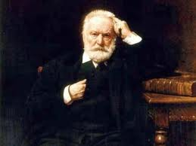
Виктор Гюго
(1802-1885)

Slide 9
Вопрос второй печати
Какие это были знаки?
В каком из предложений их нет?

Slide 10
Время третьей печати
- Этот знак ставят, когда хотят сказать: «Я ещё не закончил своё сообщение, читайте дальше».
С одной стороны этот знак противопоставлен точке (сообщение не закончено), с другой – многоточию (Пишущий не намерен прерывать своё сообщение)

Slide 11
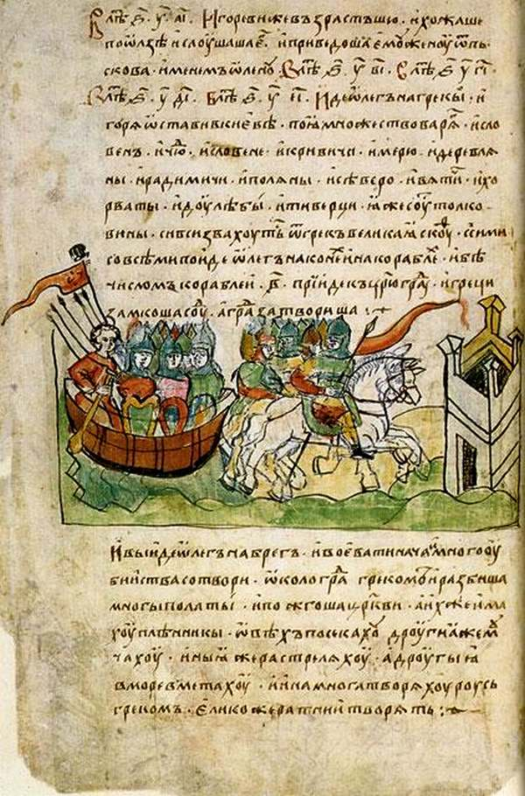
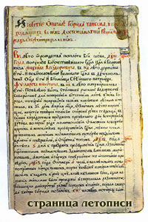
Повесть временных лет

Slide 12
Вопрос третьей печати
- Что это за знак?
В каком предложении его нет? (Доказать графически)

Slide 13
Время четвертой печати
Учёные полагают, что раньше всех появилась точка(.). Затем по времени идет этот знак, который встречается в рукописях 80-х годов XV столетия; его ставят, если хотят сказать: «Я собираюсь пояснить сделанное сообщение». Этим объясняется и употребление его перед рядом однородных членов, после обобщающего слова; в бессоюзных сложных предложениях перед второй частью, которая поясняет, дополняет первую либо указывает причину; и перед прямой речью.

Slide 14
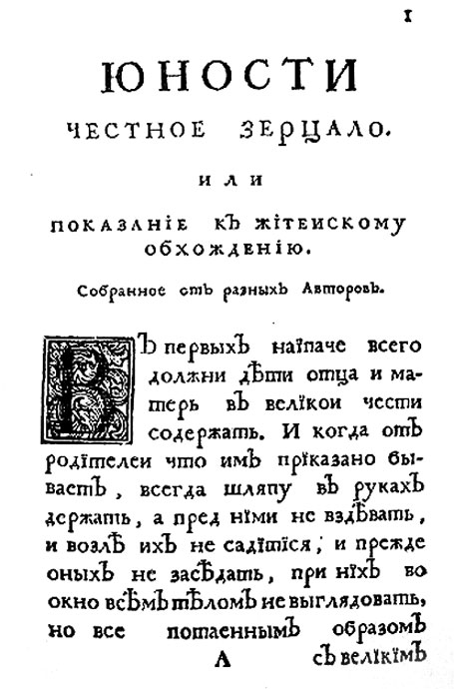
Образцы текстов VII-VIII вв.

Slide 15
Вопрос четвертой печати
- Что это за знак?
В каком предложении три разных знака препинания?

Slide 16
Время пятой печати
Вопрос пятой печати связан с морфологией, так как все разделы языкознания тесно связаны. Итак, современный человек использует в своей речи 6 падежей. (И. Р. Д. В. Т. П.) . Но в русском языке долго существовал седьмой падеж, по форме он совпадал с именительным. «Следы» этого седьмого падежа мы наблюдаем сейчас в предложениях с ними.

Slide 17
Вопрос пятой печати
-Как назывался этот 7 падеж? -Где он употребляется? -В каком предложении его нет.

Slide 18
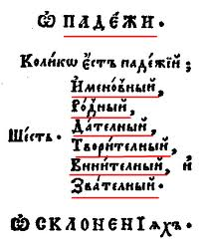
Звательный падеж

Slide 19
Время шестой печати
Этот знак впервые ввел Мелентий Смотрицкий в книге «Грамматики словенския правильная синтагма» (пособие по церковнославянскому языку), вышедшей в печати в 1619 году и названной М.В. Ломоносовым «вратами учености». Так вот, этот знак ставят там, где высказывание несет не основную, а дополнительную информацию. (Их можно заменить двумя тире или двумя запятыми)

Slide 20
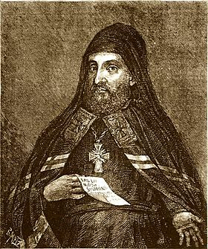
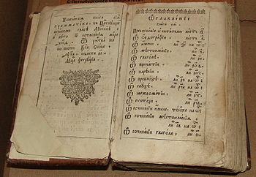
М. Смотрицкий
XVI век

Slide 21
Вопрос шестой печати
- О каком знаке идет речь?
В каком предложении нет осложнения?

Slide 22
Время седьмой печати
Интересно, что со времен Кирилла и Мефодия, основателей русской письменности, новых букв практически не изобрели. Некоторые (11 букв) даже отменили. А вот знаки препинания изобретались. В «Российской грамматике» 1755 года Ломоносова есть знаки, (считайте сколько их): «Строчные знаки суть: запятая (,) точка (.) две точки (:) точка с запятой (;) вопросительный знак (?) удивительный знак (!) единительный знак (-) вместительный знак ( )»

Slide 23
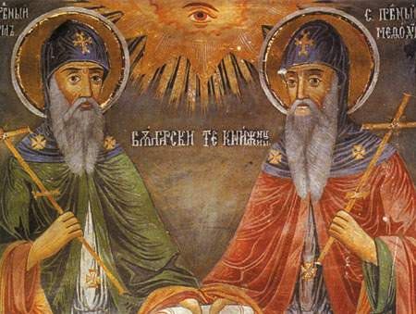
Кирилл и Мефодий
Создатели русской азбуки

Slide 24
Вопрос седьмой печати
До XX века эти знаки пополнялись. Какими? Сколько в современном русском языке знаков препинания. В каких предложениях нет знаков препинания?

